Slide 1
Урок русского языка …

Slide 2
Написание имён собственных

Slide 3
Собственное- своё

Slide 4
Все имена собственные пишутся с заглавной буквы
Имена и фамилии людей
Клички животных
Названия населённых пунктов, стран , рек.

Slide 5
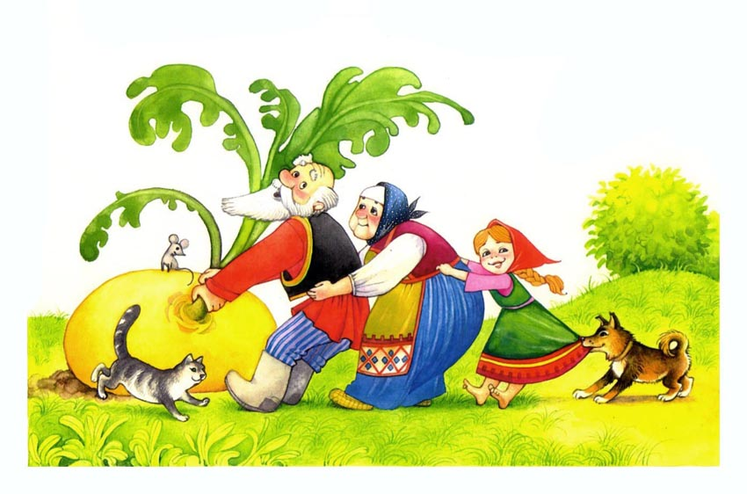
«Репка»- ?

Slide 6
Как писать названия сказок?
Названия сказок пишутся с заглавной буквы, в кавычках.

Slide 7
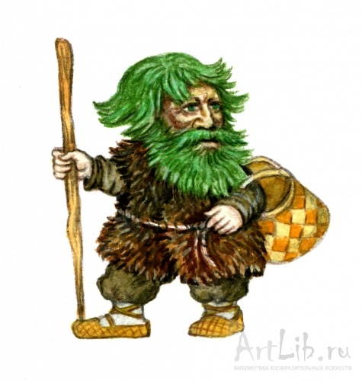
Леший

Slide 10
Как писать названия сказок?
Названия сказок пишутся с заглавной буквы, в кавычках.

